Slide 1



TRƯỜNG TIỂU HỌC ……
CHÀO MỪNG QUÝ THẦY CÔ
VỀ DỰ GIỜ THĂM LỚP
Môn Toán lớp 3
BÀI 96: LUYỆN TẬP CHUNG (TIẾT 1)

Slide 2
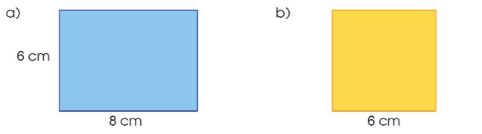
Thứ……ngày…..tháng…..năm…….
TOÁN
Bài 96: LUYỆN TẬP CHUNG
1
Tính chu vi và diện tích mỗi hình sau:
Bài giải
Chu vi hình chữ nhật là:
(6 + 8) x 2 = 28 (cm)
Diện tích hình chữ nhật là:
6 x 8 = 48 (cm²)
Đáp số: Chu vi: 28 cm
Diện tích: 48 cm²

Slide 3
Thứ……ngày…..tháng…..năm…….
TOÁN
Bài 96: LUYỆN TẬP CHUNG
1
Tính chu vi và diện tích mỗi hình sau:
Bài gải
Chu vi hình vuông là:
6 x 4 = 24 (cm)
Diện tích hình vuông là:
6 x 6 = 36 (cm²)
Đáp số: Chu vi: 24 cm
Diện tích: 36 cm²

Slide 4
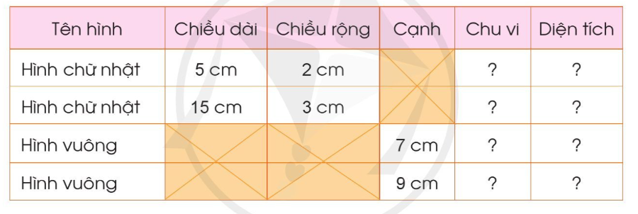
Thứ……ngày…..tháng…..năm…….
TOÁN
Bài 96: LUYỆN TẬP CHUNG
2
Tìm số đo thích hợp cho mỗi ô ? trong bảng dưới đây:
14 cm
10 cm²
36 cm
45 cm²
28 cm
49 cm²
36 cm
81 cm²

Slide 5
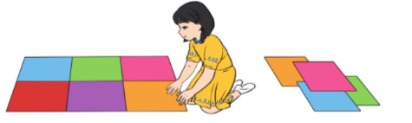
Thứ……ngày…..tháng…..năm…….
TOÁN
Bài 96: LUYỆN TẬP CHUNG
3
Mai ghép 10 tấm thảm hình vuông có cạnh 40 cm thành một tấm thảm hình chữ nhật lớn có chiều rộng 80 cm. Hỏi chu vi của tấm thảm Mai ghép được bằng bao nhiêu xăng-ti-mét?
Bài giải
Chiều dài của tấm thảm hình chữ nhật là
40 x 5 = 200 (cm)
Chu vi tấm thảm Mai ghép được là:
(200 + 80) x 2 = 560 (cm)
Đáp số: 560 cm

Slide 6

XIN CHÂN THÀNH CẢM ƠN
QUÝ THẦY CÔ GIÁO VÀ CÁC EM

